Slide 1
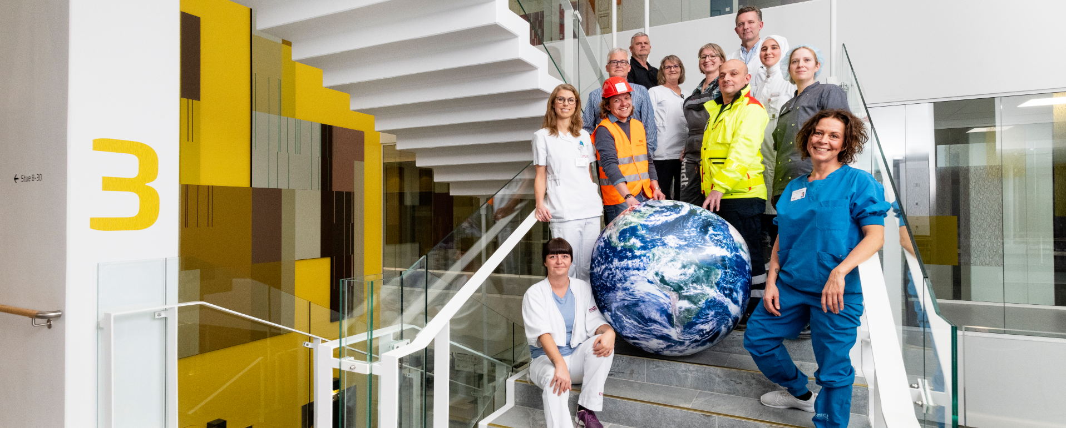
Region Midtjylland
– på vej mod en
bæredygtig fremtid
VORES VERDEN
VORES ANSVAR

Slide 2
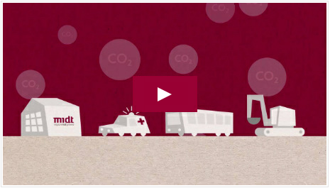
Vores verden – vores ansvar
Notes:
KLIK FOR AT AFSPILLE ANIMATION!
https://region-midtjylland.23video.com/secret/67743329/15fd7ae7af29d14af89ed27d78c80caf
Animation på 1:37
Handler om, hvor regionens CO2-aftryk kommer fra mv.
”Region Midtjylland efterlader et CO2-aftryk, der svarer til det årlige CO2-aftryk fra flere end 30.000 borgere i Danmark.
CO2-aftrykket kommer fra driften af hospitaler og institutioner, men også fra ambulancekørsel, kollektiv trafik, store jordforureninger mv. Særligt forbruget af varer koster CO2. Der er brug for, at vi gør noget – at vi tager ansvar.”

Slide 3
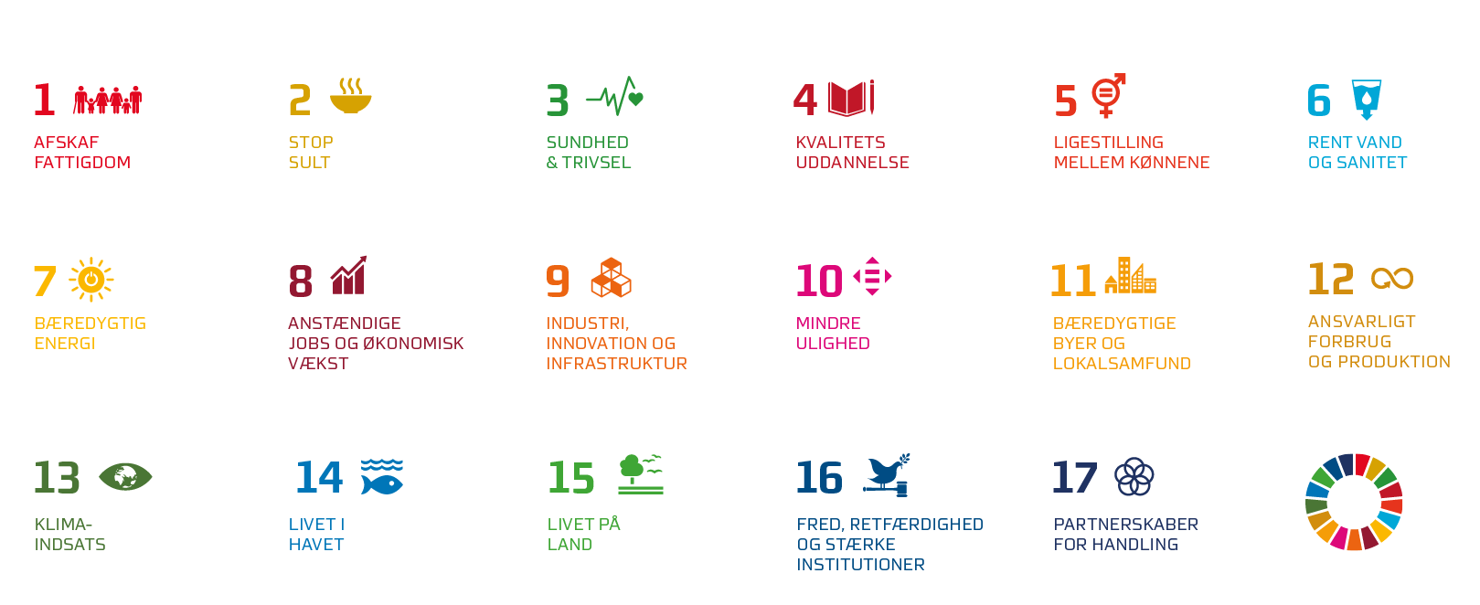
Vores verden – vores ansvar
Notes:
Når vi taler om vores fælles ansvar for hele kloden, er det selvfølgelig også vigtigt at fremhæve FN’s Verdensmål for bæredygtig udvikling. De 17 verdensmål udgør således en vigtig ramme for Region Midtjyllands bæredygtighedsstrategi.

Slide 4

Strategi og handling
Bæredygtigheds-strategi
Regional handleplan
Lokale implemen-teringsplaner

Slide 5
Hvad er bæredygtighed i Region Midtjylland?
Bæredygtighed er,
når vores måde at skabe
sundhed, trivsel og udvikling på
ikke forringer muligheden for
at leve et sundt liv i fremtiden.

Slide 6

Stort aftryk – stort ansvar
Sundhedsvæsenet
= 6,3% af Danmarks CO2-udledning
Sundhedssektoren
= femtestørste CO2-udleder globalt
Notes:
Hospitalerne i Danmark sætter et betydeligt negativt aftryk på klima og miljø. Estimater peger på, at sundhedsvæsenet samlet set står for 6% af CO2-udledningen i Danmark.
Det er derfor oplagt, at sundhedssektoren og dermed også Region Midtjylland spiller en afgørende rolle for opnåelsen af det overordnede og bindende mål, der gælder for den klimalov, som blev vedtaget af Folketinget den 18. juni 2020. Nemlig at Danmark i 2030 skal have reduceret vores samlede CO2-udledning med 70 procent i forhold til 1990.
Hvor stort et klimaaftryk sætter vi i udlandet?
Hvis man forudsætter, at importandelen for sundhedssektoren på landsplan svarer til regionens. Vil det være cirka 160.000 tons CO2, svarende til godt 30% af indkøb af varer og tjenester.
Kilde: Appendix C: Health care emissions national snapshots | Health Care Without Harm (noharm-global.org)

Slide 7

Hvor kommer CO2-udledningen fra?
Energiforbrug
Transport
Byggeri og
anlæg
Indkøb og forbrug
af varer og tjenesteydelser
Notes:
I Region Midtjylland skabes vores CO2-udledning af fire hovedkilder:
Energiforbrug
Transport – og her taler vi primært om den regionale kollektive trafik og ambulancekørslen
Byggeri og anlæg – først og fremmest sygehusbyggerierne
Og endelig indkøb og forbrug af varer og tjenesteydelser
Men hvordan er udledningen egentlig fordelt på de fire kilder?

Slide 8
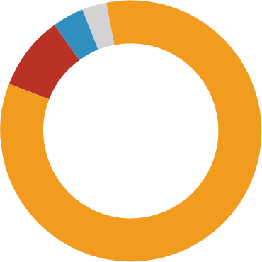

CO2-fordeling i
Region Midtjylland (2022)
4 pct.
Energiforbrug
4 pct.
Transport
83 pct.
Indkøb af varer og
tjenesteydelser
10 pct.
Byggeri og anlæg
Notes:
Kilde: Klimaregnskab 2022 for Region Midtjylland (rm.dk)
https://www.ru.rm.dk/om-os/presse-og-nyheder/nyheder/nyheder-2023/Region-Midtjyllands-klimaregnskab-tilbage-til-normal-efter-COVID-19/

Slide 9

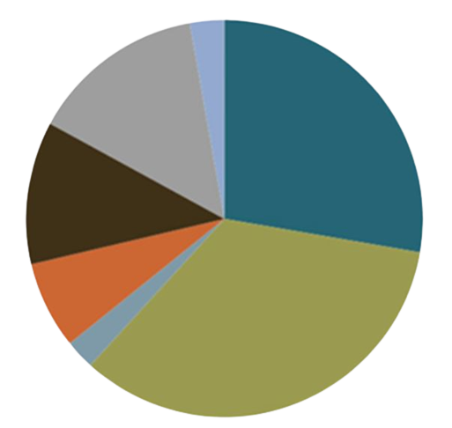



Indkøb af varer og tjenesteydelser
3 pct.
Covid-19
(testkits mv.)
14 pct.
Øvrige varer
og tjenester
CO2-aftryk i detaljer (2022)
27 pct.
Medicin
11 pct.
Sundhedsydelser
7 pct.
Øvrige varekøb
2 pct.
Fødevarer
33 pct.
Medicinsk udstyr
Kilde
Notes:
Kilde: Klimaregnskab 2022 for Region Midtjylland (rm.dk)
https://www.ru.rm.dk/om-os/presse-og-nyheder/nyheder/nyheder-2023/Region-Midtjyllands-klimaregnskab-tilbage-til-normal-efter-COVID-19/

Slide 10
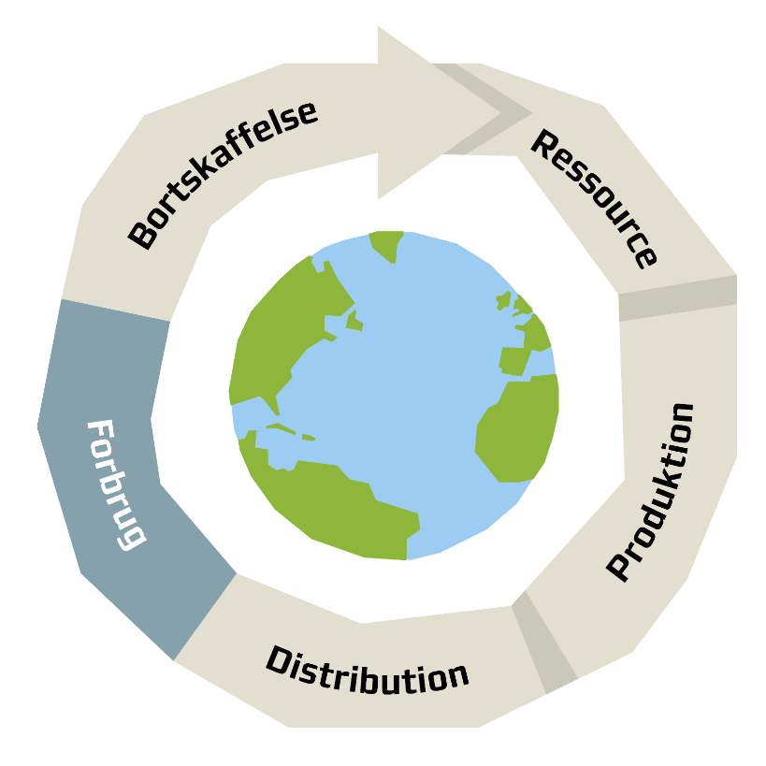
En del af noget større
Vores forbrug indgår
i en samlet kæde
Notes:
Når vi kigger på den CO2-udledning, der er en følge af regionens indkøb og forbrug, er det vigtigt at huske på, at selve forbruget blot udgør ét led i en samlet værdikæde. De valg, vi træffer og den adfærd, vi lægger for dagen, medfører derfor en CO2-udledning både før og efter forbruget. En udledning, som vi i høj grad også har indflydelse på.

Slide 11
Vi kan påvirke hele kæden
Reducere
Gentænke
Sortere
Genanvende
Genbruge/reparere
Reducere
Genanvende
Genbruge
Miljøfokus i materialevalg
Reducere
Gentænke
Reducere
Genanvende
Genbruge
Leverandørvalg
Reducere
Optimere
Drivmidler
Notes:
Ressource:
Mere bæredygtighed ved at reducere mængder, genanvende og genbruge – og have fokus på brugen af miljøvenlige materialer
Produktion:
Reducerede mængder + bæredygtigt fokus i valget af leverandører
Distribution:
Mindre forbrug => mindre transport. Fokus på grønne drivmidler, bl.a. ved valg af leverandører
Forbrug:
Reducerede mængder, reduceret udvalg og en generel gentænkning af vores forbrug og indkøbsprocesser
Bortskaffelse:
Mindre forbrug = mindre affald
Gentænke processer og materialevalg i forhold til bortskaffelse
Desuden øget fokus på sortering + genanvendelse og genbrug + en generel gentænkning af fx indsamling og transport af vores affald
Faktisk defineres bortskaffelsen et langt stykke ad vejen allerede i indkøbet. Vi har derfor et stort ansvar i alle led, fx når det handler om at bidrage til forsyningssikkerheden af plast til genanvendelse.
Gennem hele kæden gælder det imidlertid, at vi kun sjældent kan løse opgaverne alene. Vi er en brik i det store puslespil – og vi har derfor brug for at indgå i tætte partnerskaber, både indadtil i regionen og udadtil med eksterne partnere i form af forskningsinstitutioner, virksomheder osv.

Slide 12
Bevidst forbrug
Notes:
Kigger vi på de fire led under ét, er nøglebegrebet derfor BEVIDST FORBRUG med afsæt i principperne i den cirkulære økonomi.
Det betyder, at der er beslutninger og produkter, som går igennem hænderne på den enkelte medarbejder, og hvor det er muligt at tage et individuelt ansvar. Mens ansvaret i andre tilfælde må overlades til mere specialiserede kolleger.

Slide 13
Cirkulær økonomi
Reducere
Reduce
Genbruge
Reuse
Genanvende
Recycle
Notes:
Den cirkulære økonomi er i fokus i den første af de to-årige handleplaner, vi opererer med i Region Midtjyllands bæredygtighedsstrategi.
Vores bæredygtighedsindsatser koncentrerer sig derfor særligt om, at vi skal
Reducere – det vil sige bruge mindre
Genbruge – det vil sige bruge et produkt flere gange
Genanvende – altså sikre, at et produkt efter brug bliver bearbejdet, så det kan genopstå som et nyt produkt
På engelsk taler man om det mere mundrette begreb ”reduce, reuse og recycle”.
At arbejde med cirkulær økonomi handler i høj grad om partnerskaber og om at udvikle nye bæredygtige forretningsmodeller. Af samme grund spiller netop partnerskabstankegangen meget i de forskellige initiativer, der allerede er i gang på området.

Slide 14
Vision
2030
Cirkulær region
Bæredygtige indkøb
Genbrug
Genanvendelse
Vedvarende energi
Minimalt forbrug
2050
CO2-neutral region
Notes:
Som sagt er den cirkulære økonomi helt central, både i vores første handlingsplanperiode og i vores overordnede vision om, at vi i 2030 er en cirkulær region med bæredygtige indkøb, genbrug, genanvendelse, vedvarende energi og minimalt forbrug.
På den endnu længere bane siger visionen, at vi i 2050 er fuldkommen CO2-neutrale.

Slide 15
Vision
"Vi er ikke vant til at sætte så høje mål uden at kende løsningerne og uden at vide, om vi kan nå målene.
I Region Midtjylland vælger vi hermed at være dristige og have modet til at sætte barren højt for bæredygtig omstilling."
"Vi skal hjælpes ad med at finde nye løsninger både lokalt på den enkelte arbejdsplads og i fællesskab - og sammen med vores mange eksterne samarbejdspartnere.”
Regionsrådsformand Anders Kühnau og regionsdirektør Pernille Blach Hansen i strategiens forord
Notes:
Det er vigtigt at understrege, at vi med bæredygtighedsstrategien ikke fremlægger alle svarene frem til hverken 2030 eller 2050. Samtidig skal vi være afklarede med, at en region er et stort skib, som man ikke bare lige vender fra den ene dag til den anden. Men processen er i gang, den er dynamisk, og i alle dele af vores drift vil man allerede nu kunne se konkrete eksempler på de indsatser, der skal bringe os i mål.

Slide 16
Fire spor til mere bæredygtighed
Cirkulær økonomi
El, vand & varme
Logistik, transport
& mobilitet
Social ansvarlighed
Notes:
Den strategi, der er udarbejdet for vores samlede bæredygtighedsindsats frem mod 2030, opererer med fire hovedspor; Cirkulær økonomi, som vi allerede kort har berørt; el, vand & varme; logistik, transport & mobilitet; og endelig social ansvarlighed.
Hvad det sidste angår, skal man holde sig for øje, at bæredygtighed jo ikke alene handler om miljø, klima og økonomi – men i høj grad også om mennesker. Derfor er det helt naturligt, at der i strategien også indgår mål og handlingsplaner på områder som arbejdsmiljø, sikkerhed, uddannelse, praktikpladser, kønsfordeling og integration.

Slide 17
Cirkulær økonomi
Delmål 2030
30 pct. reduceret ressourceforbrug i indkøb og drift (målt i CO2-aftryk som følge af reduceret ressourceforbrug fra varer og tjenesteydelser).
30 pct. reduktion i affald (målt i ton affald).
70 pct. genanvendelse af affald.

Slide 18
Cirkulær økonomi
Eksempler på indsatser
Lejepapir erstattet med afspritning:
425 kilo affald pr. år alene på fødeafsnittet i Viborg
Ikke-kliniske engangsartikler:
3.000 produkter reduceres
Kirurgi på Regionshospitalet Viborg:
38 pct. mindre almindeligt affald
35 pct. mindre klinisk risikoaffald
Notes:
For alle hovedspor gælder det, at der vil være en række lavthængende frugter. Et godt eksempel under den cirkulære økonomi er reduktion af lejepapir på brikse. Klinikerne har altid skulle desinficere lejet efter hver patient alligevel, og i de tilfælde hvor patienten er fuldt påklædt, tjener papiret ikke noget formål. Det er hygiejnisk fuldt forsvarligt, at de ligger direkte på briksen, så længe den aftørres eller afsprittes efter hver patient – de sidder jo også på de samme stole i venteværelset og henne ved konsultationsbordet. At reducere lejepapiret gav f.eks. en årlig besparelse på 425 kilo lejepapir alene i jordemoderkonsultationen i Viborg.
Nogle indsatser er lidt mere krævende. Nogle vil koste mere end andre. Og nogle indsatser kan kun gennemføres i langsigtede strategiske partnerskaber.
Et eksempel på en lidt mere krævende, men til gengæld utrolig effektfuld indsats er at gennemføre en kraftig reduktion af regionens nuværende sortiment af ikke-kliniske engangsartikler, herunder engangskopper og engangsservice.
Og kigger vi i den endnu mere krævende afdeling, har Kirurgi i Viborg med støtte fra den særlige udviklingspulje til bæredygtige hospitaler iværksat et ambitiøst projekt, der ud over en generel reduktion af deres affaldsmængder skal gøre det muligt at aflevere en del af deres kliniske risikoaffald til dagrenovation frem for at transportere det hele vejen til Falster for at blive afbrændt til den syvdobbelte pris.

Slide 19
El, vand & varme
Delmål 2030
100 pct. vedvarende energi.
Gennemførelse af energibesparende projekter, der samlet medfører en energibesparelse på 48 GWh svarende til 20 pct. af el- og varmeforbruget.
Reduktion af vandforbruget på 105.000 m³ svarende til 20 pct. reduktion.

Slide 20
El, vand & varme
Eksempler på indsatser
Fjerne medicinrester i spildevandet fra private husholdninger gennem biologiske processer – for under 50 kr. årligt pr. husstand.

Slide 21
Logistik, transport & mobilitet
Delmål 2030
30 pct. reduktion af tjenesterejser senest i 2030 (målt i km)
Senest i 2025 vil alle nye udbud/indkøb af personbiler og varevogne (intern transport og dele af patientbefordringen) prioritere 100 pct. grønne drivmidler.
100 pct. grønne drivmidler i sygetransporten
CO2-neutral busdrift i den kollektive trafik senest i 2030
Med udgangspunkt i 2018-data

Slide 22
Logistik, transport & mobilitet
Eksempler på indsatser
Bæredygtig ”deleøkonomi” for 45.000 udstyrsartikler på AUH.
Etablering af ét fælles lager for hele Region Midtjyllands forsyningskæde.

Slide 23
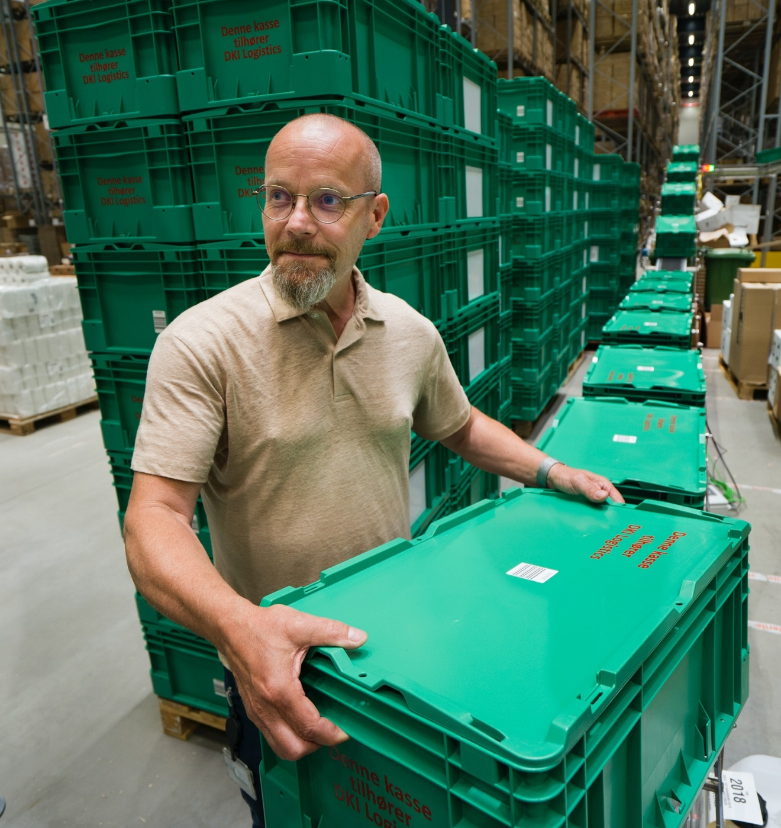
Færre lastbiler og mindre emballage
Kun ét lager i Region Midtjylland
Leverandører til regionen leverer ét sted
Bestilling efter behov
Grønne plastkasser sparer pap
CO2-aftryk fra emballage: 27 pct.
Notes:
OBS! Dette slide er blot et eksempel på hvordan man kan sætte foto og tekst sammen – find gerne dine egne fotos + facts
Hent evt. inspiration her: Eksempler fra regionen på bæredygtig omstilling - Region Midtjylland (rm.dk)
(men du er velkommen til at bruge denne, tallene er korrekte og foto er fra RM)

Slide 24
Social ansvarlighed
Delmål 2030
50 pct. færre arbejdsulykker blandt nyansatte (inden 2030)
Leve fuldt ud op til de politiske aftaler om praktikpladser til elever og studerende på relevante uddannelser i Region Midtjylland.
6 pct. af årsværk til opfyldelse af bygge- og anlægskontrakter er lære- og praktikpladser.

Slide 25
Social ansvarlighed
Delmål 2030 (forsat)
Min. 2 pct. er ansat på særlige vilkår
(fleksjob, løntilskud og lign.)
Andelen af indvandrere og efterkommere i vores personalesammensætning afspejler samlet set andelen i regionens arbejdsstyrke.
Sammen med relevante uddannelsesinstitutioner arbejder vi for, at vi i 2030 har mindst 10 pct. mænd/kvinder blandt de faggrupper, hvor der er den mest ulige kønsfordeling.

Slide 26
Social ansvarlighed
Eksempler på indsatser
Miljømærkede rengøringsmidler
E-læring reducerer kørsel til kurser

Slide 27
Overordnede klimamålsætninger
”Procentsatser
starter ikke en bevægelse.
Det gør handling.”
Notes:
Ud over den førnævnte vision, sigter bæredygtighedsindsatsen i Region Midtjylland naturligvis mod nogle konkrete overordnede målsætninger frem mod 2030. Men det er samtidig vigtigt at slå fast: ”Procentsatser starter ikke en bevægelse. Det gør handling”.
Derfor er de 2-årige handlingsplaner og de rammer, der skal understøtte nye initiativer både lokalt og centralt, det vigtigste i vores nye bæredygtighedsstrategi.
Men lad os ikke desto mindre kigge på de definerede hovedmål i strategien.

Slide 28
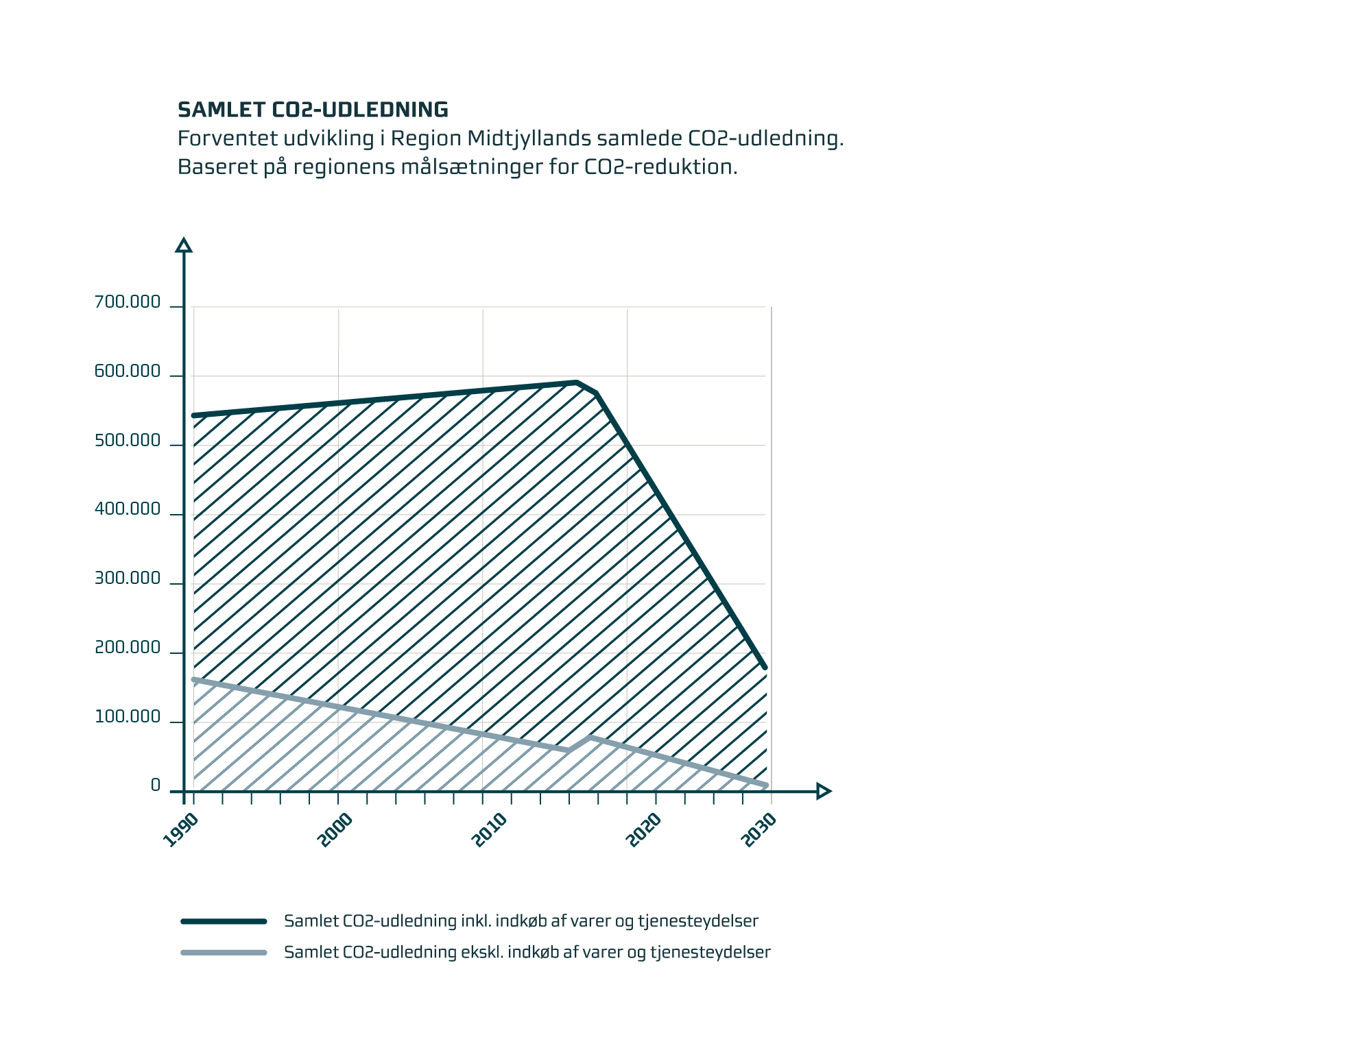

Overordnede klimamålsætninger
CO2-neutral drift (energi og transport) i 2030
67 pct. reduktion af det samlede CO2-aftryk
fra 2018 til 2030 (inkl. varer og tjenesteydelser)
96 pct. reduktion af det samlede CO2-aftryk fra 1990 til 2030 (ekskl. varer og tjenesteydelser)
CO2-neutral cirkulær region i 2050
Notes:
Når vi taler om procentvise reduktioner, er det vigtigt, at vi ikke ender med at sammenlige æbler og pærer. Ikke mindst fordi der i hele miljøsnakken på både nationalt og internationalt plan er mange målsætninger i spil.
Så lad os lige kigge lidt nærmere på de to procenttal, der indgår i Region Midtjyllands overordnede målsætninger for bæredygtighed frem mod 2030.

Slide 29
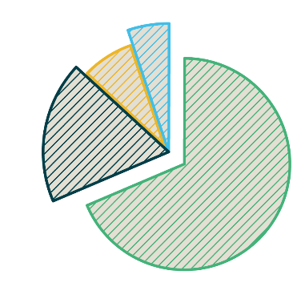
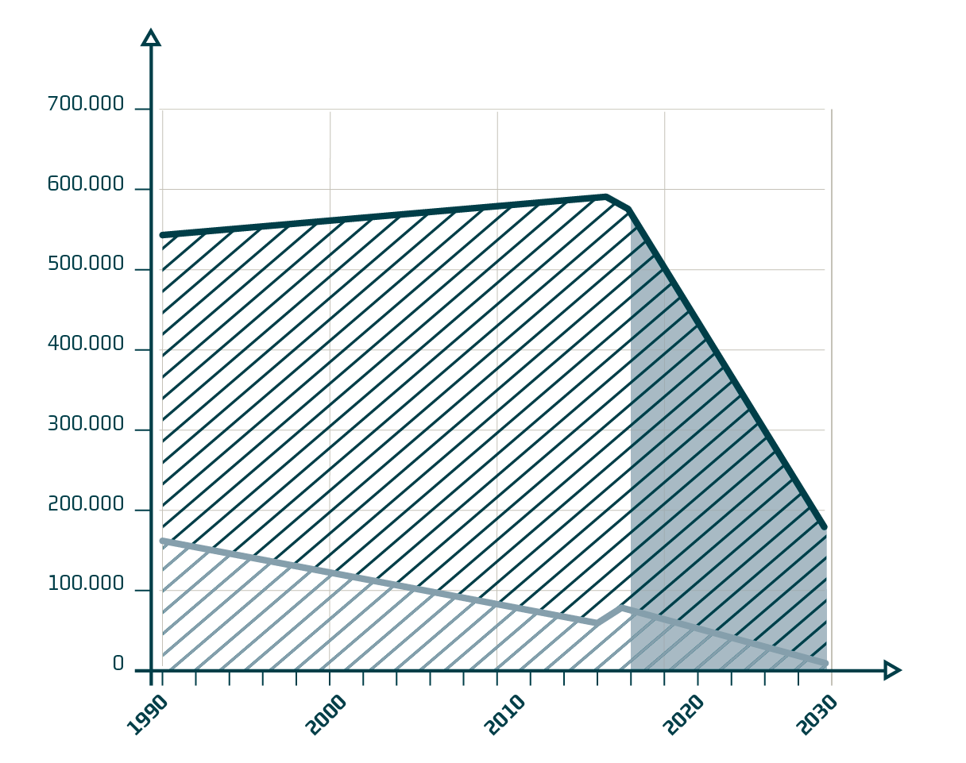
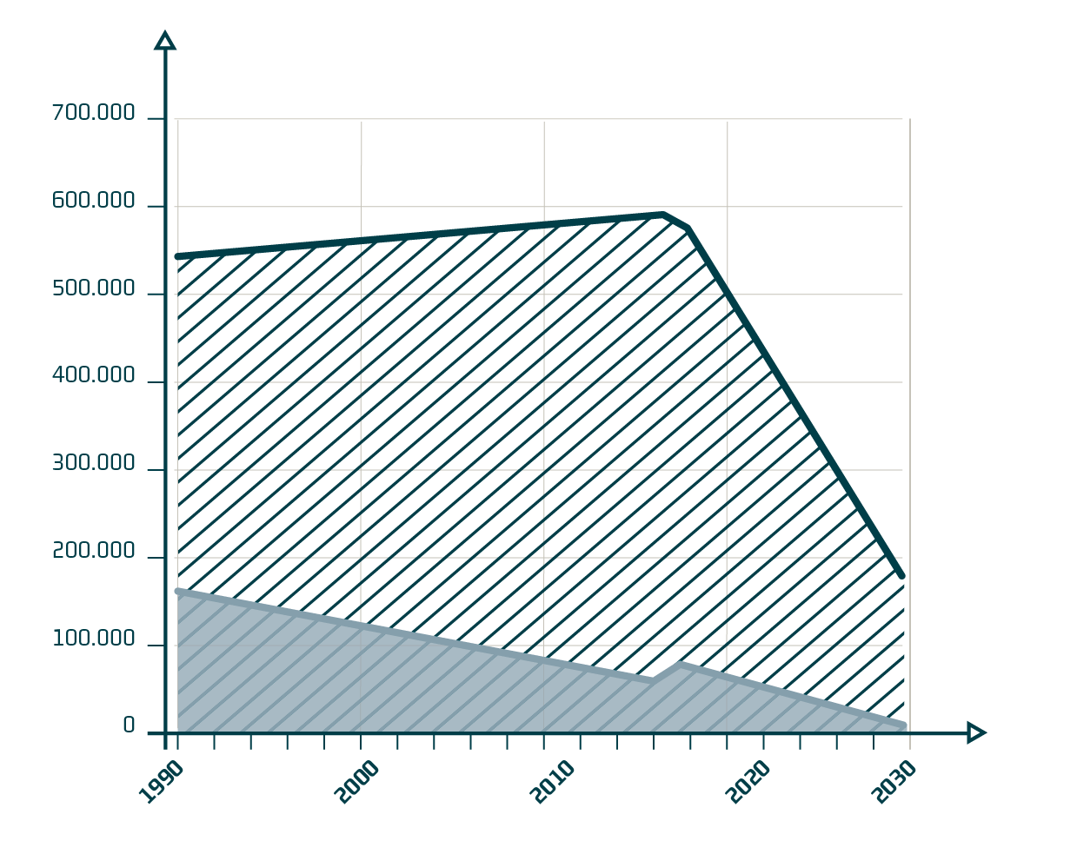
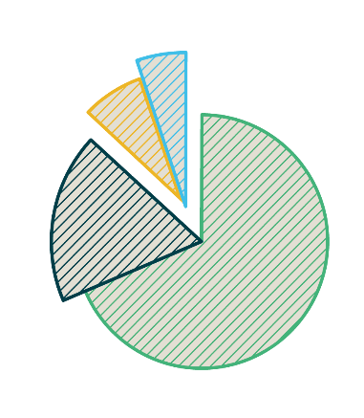
Overordnede klimamålsætninger
67%
Varer og tjenesteydelser = 69 pct.
Reduktion af det samlede
CO2-aftryk fra 2018 til 2030
(inkl. varer og tjenesteydelser)
96%
Energi og dele af transport
= XX pct.
Reduktion af det samlede
CO2-aftryk fra 1990 til 2030
(ekskl. varer og tjenesteydelser)
Notes:
Den første målsætning på 67 procent reduktion er INKLUSIVE varer og tjenesteydelser. Og da varer og tjenesteydelser som vi så tidligere udgør hele 69 procent af regionens samlede CO2-aftryk, er det tal udtryk for et særdeles ambitiøst mål. Samtidig er det værd at bemærke, at reduktionen sker over en periode på blot 12 år.
Den anden målsætning på 96 procent reduktion er EKSKLUSIVE varer og tjenesteydelser og dækker desuden en 40-årig periode fra 1990 til 2030.
Jeg bliver tit spurgt, hvilken af de to målsætninger der modsvarer det nationale mål om 70 procent CO2-reduktion frem mod 2030. Der er mange faktorer, der gør det svært at sammenligne den slags målsætninger en til en, fx arealanvendelse og lignende. Samtidig må bæredygtighedsindsatsen aldrig blive en konkurrence om, hvem der er mest ambitiøs. Det er et fælles ansvar. Men insisterer man ikke desto mindre på at sætte vores tal ind i konteksten af den nye klimalov, er det de 96 procent, der både i tidsperiode og i udeladelsen af forbruget bedst modsvarer det nationale tal på 70 procent.

Slide 30
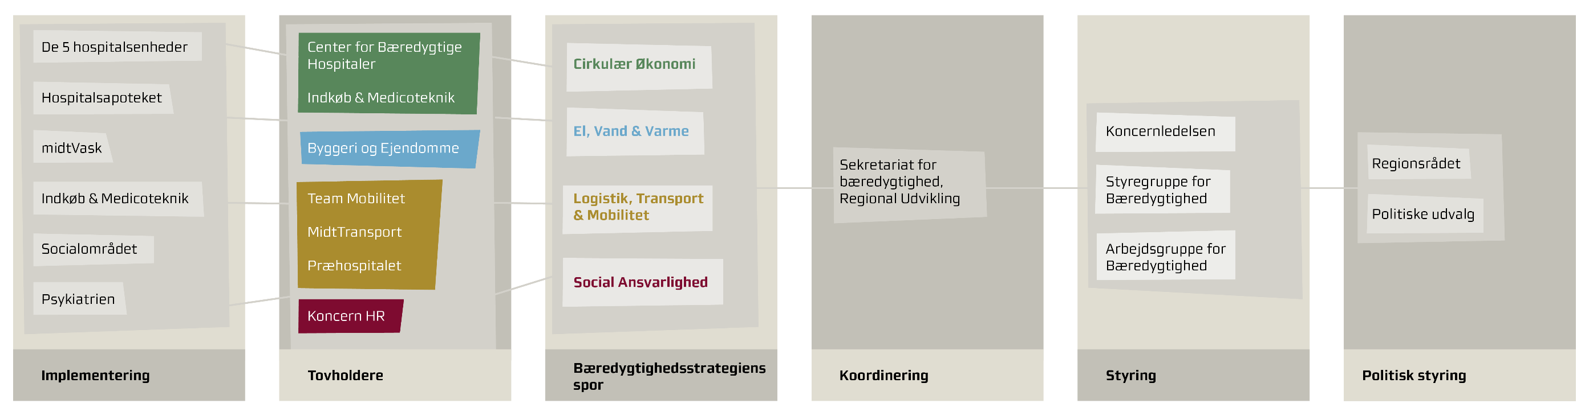
Fra papir til handling
Opfyldelse af målene kræver ændret ADFÆRD og SAMARBEJDE.
Notes:
Skal vores bæredygtighedsstrategi blive en succes, og skal målsætningerne og visionen indfries, kræver det, at vi på alle niveauer er parate til at ændre adfærd og til at samarbejde på nye måder.
Strategien er derfor forankret i såvel regionsrådet som den regionale styregruppe
Det er samtidig vigtigt, at bæredygtighed er noget, der kan starte hos lokale ildsjæle i vores enheder, lige så vel som det kan være initiativer, der har deres udspring i de forskellige ledelseslag.
For at hjælpe initiativerne bedst muligt på vej, er der allerede nu etableret bæredygtighedskonsulenter i alle regionens enheder, ligesom der er etableret forskellige netværksgrupper, bæredygtighedspuljer og andre understøttende foranstaltninger.
Vigtigst af alt er imidlertid, at vi alle sammen hele tiden oplever, at bæredygtighed er noget, vi arbejder for i fællesskab.

Slide 31


Slide 32
Tidl. slides med fordeling af Region Midtjyllands CO2-forbrug.
Fra Klimaregnskab 2018, 2020 og 2021 (anden layout-version).

Slide 33
CO2-fordeling i
Region Midtjylland (2021)
3 pct.
Energiforbrug
4 pct.
Transport
84 pct.
Indkøb af varer og
tjenesteydelser
9 pct.
Byggeri og anlæg
Notes:
Kilde: Klimaregnskab 2022 for Region Midtjylland (rm.dk)
https://www.ru.rm.dk/om-os/presse-og-nyheder/nyheder/nyheder-2023/Region-Midtjyllands-klimaregnskab-tilbage-til-normal-efter-COVID-19/

Slide 34
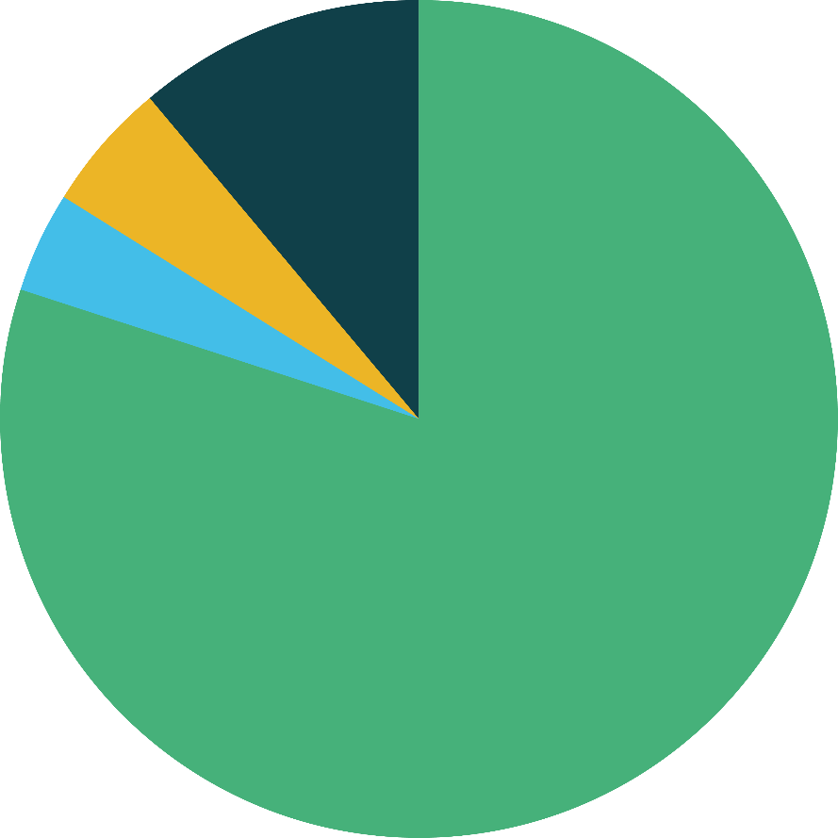
CO2-fordeling i
Region Midtjylland (2020)
11 pct.
Byggeri og anlæg
5 pct.
Transport
80 pct.
Indkøb af varer og
tjenesteydelser
4 pct.
Energiforbrug
Notes:
Kilde: Klimaregnskab 2020 (rm.dk)

Slide 35

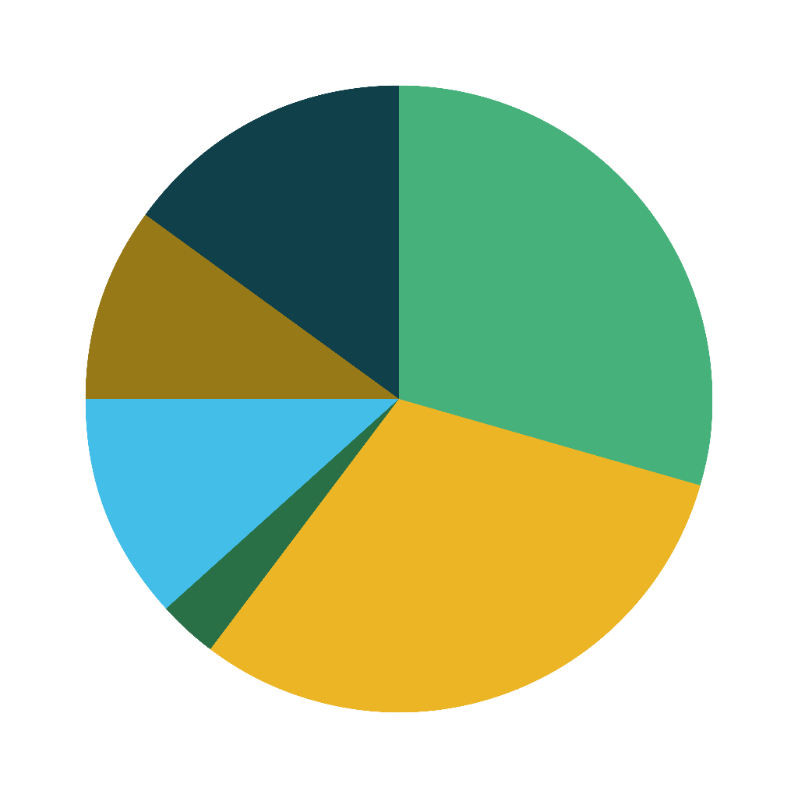
Indkøb af varer og tjenesteydelser
15 pct.
Øvrige varer og tjenester
30 pct.
Medicin
CO2-aftryk i detaljer (2020)
10 pct.
Sundhedsydelser
12 pct.
Øvrige varekøb
3 pct.
Fødevarer
31 pct.
Medicinsk udstyr
Kilde
Notes:
Kilde: https://www.rm.dk/api/NewESDHBlock/DownloadFile?agendaPath=%5C%5CRMAPPS0221.onerm.dk%5CCMS01-EXT%5CESDH%20Data%5CRM_Internet%5Cdagsordener%5Cregionsraadet%202021%5C15-12-2021%5CAaben_dagsorden&appendixId=324204 (side 7)

Slide 36
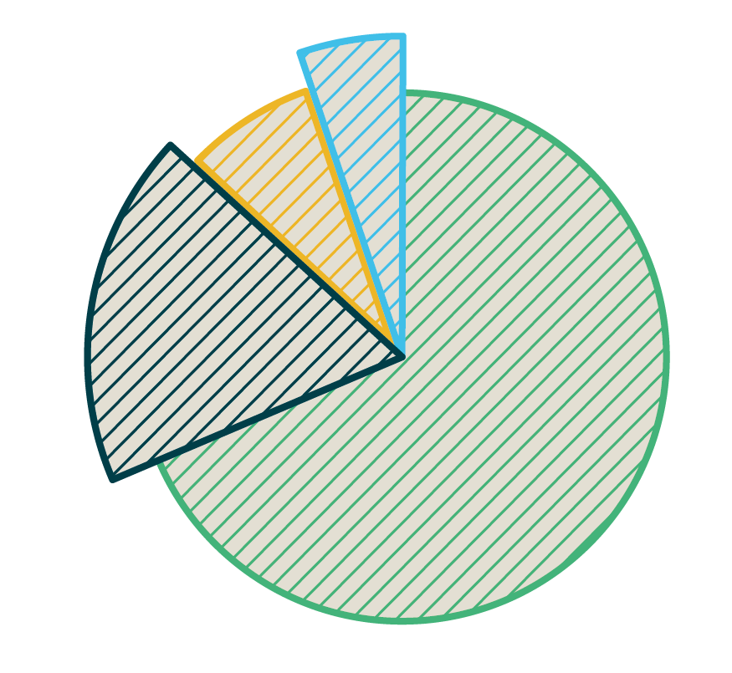
CO2-fordeling i
Region Midtjylland (2018)
5 pct.
Energiforbrug
8 pct.
Transport
18 pct.
Byggeri og anlæg
69 pct.
Indkøb af varer og
tjenesteydelser
Notes:
Vi sætter naturligvis ind på alle områder, men som det fremgår af diagrammet her, er der særligt ét af de fire områder, hvor vi udleder store mængder CO2 – nemlig i vores indkøb og forbrug af varer og tjenesteydelser.
Det område tegnede sig i 2018 for hele 69 procent af vores samlede klimaaftryk. Eller i faktiske tal: 399.000 ton CO2.

Slide 37
Indkøb af varer og tjenesteydelser
CO2-aftryk i detaljer 2018
Kilde
Notes:
Kilde: https://www.rm.dk/siteassets/regional-udvikling/ru/klima-og-miljo/baredygtighed-og-gron-omstilling/agenda-21/gront-regnskab/gront-regnskab-2018.pdf (side 6)

Slide 38
CO2-fordeling i
Region Midtjylland (2021)
Notes:
Kilde: Klimaregnskab 2021 (rm.dk)
https://www.rm.dk/om-os/aktuelt/nyheder/nyheder-2022/august-22/covid-19-satter-trist-aftryk-pa-region-midtjyllands-klimaregnskab/
https://www.rm.dk/om-os/organisation/regionens-politikker/agenda-21/klimaregnskab/
https://www.rm.dk/siteassets/regional-udvikling/ru/klima-og-miljo/baredygtighed-og-gron-omstilling/agenda-21/gront-regnskab/region-midtjylland_klimaregnskab-2021.pdf

Slide 39
Indkøb af varer og tjenesteydelser
CO2-aftryk i detaljer (2021)
Kilde

